Slide 1
JSP 서블릿 게시판
2020년 5월 18일 ~ 25일
이현덕

Slide 2
목차
기능
개요
배포환경
개발환경
유스케이스
프로세스정의
Site-map
테스트 수행
전체구조 흐름
소스 목록
DB 구조 ER다이어그램
설계 및 구현
실행 결과

Slide 3
기능
회원가입
로그인,로그아웃,회원정보수정
게시판 글 목록
게시판 글 작성
게시판 첨부파일 다운로드
게시판 글 수정 및 삭제
게시판 글 답변
게시판 페이지 블록설정

Slide 4
게시판 개요
회원들이 자신들의 글을 작성하고 게시물에 답글을 쓰면서
회원들끼리 정보공유와 의사소통을 활발히 가능한 취지로 만들게 되었음.

Slide 5
배포 환경
apache-tomact-6.5 49
Oracle Database 11g Release 2

Slide 6
개발환경
Java, Eclipse(JSP,servlet)
Apache Tomcat
Oracle

Slide 7
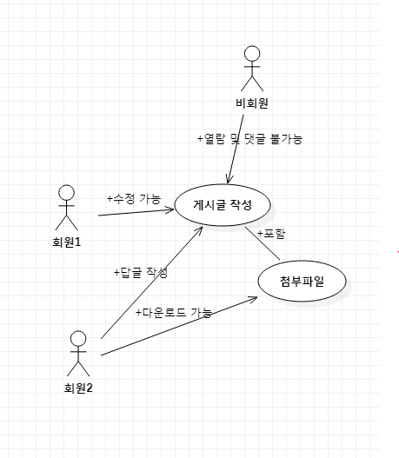
유스케이스

Slide 8
프로세스 정의
글쓰기
로그아웃
사용자
회원가입
로그인
게시글 목록
회원탈퇴
댓글 작성

Slide 9
Site-map
글쓰기
게시글 개수
게시글
카테고리
번호, 제목, 작성자, 작성일, 조회, IP,
파일다운로드, 수정 및 삭제
로그아웃
페이지 번호

Slide 10
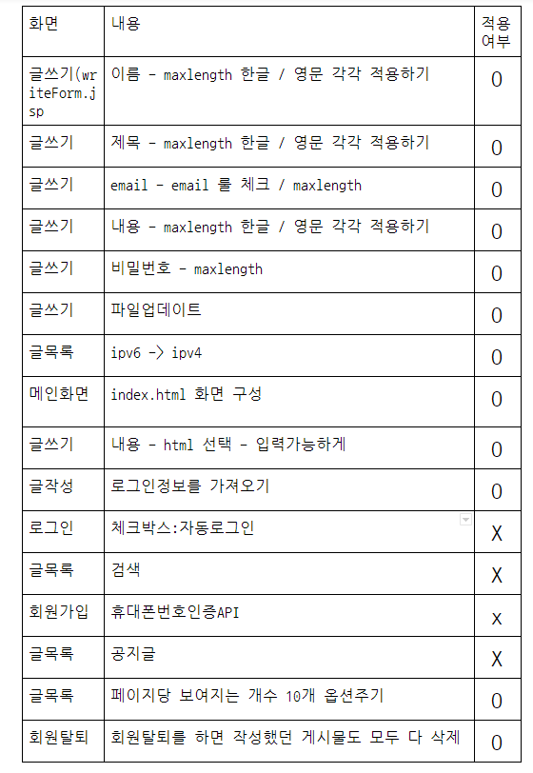
요구사항 테스트 수행

Slide 11
전체구조 흐름
JSP 파일(board)
writeForm.jsp
list.jsp
content.jsp
insertTestForm.jsp
updateForm.jsp
deleteForm.jsp
downLoadPro.jsp
자바빈
BoardDataBean.java
BoardDBBean.java
member.java
BoardServlet.java
데이터 베이스
브라우저
요청
요청
요청
연결
응답
JSP 파일(member)
insertTertForm.jsp
login.jsp
logOutForm.jsp
memberDelete.jsp
응답
응답

Slide 12
소스 목록
JSP
Servlet
Etc.
Java, Bean
insertTestForm.jsp
(회원가입)
BoardServlet.java
(쓰기,읽기,수정,삭제)
style.css
BoardDataBean.java
(게시판 자바 빈)
login.jsp(로그인)
BoardDBBean.java
(게시판 sql처리)
list.jsp(목록)
Member.java
(회원 자바 빈)
writeForm.jsp(쓰기)
update.jsp(수정)
deleteForm.jsp(삭제)
download.jsp(다운)
memberDeleteForm
(회원탈퇴)

Slide 13
DB 구조
컬럼명 | 데이터 타입 | 설명
NUM | NUMBER(20) | 게시번호를 저장하는컬럼, PRIMARY KEY
WRITER | VARCHAR2(15) | 작성자 이름(아이디)
EMAIL | VARCHAR2(30) | 사용자 이메일
SUBJECT | VARCHAR2(75) | 게시물 제목
PASSWORD | VARCHAR2(12) | 사용자 비밀번호
REG_DATE | TIMESTAMP | 게시물이 작성된 날짜
READCOUNT | NUMBER | 게시물 작
REF | NUMBER(20) | 게시물이 답변글인 경우 부모 글을 가리킴
RE_STEP | NUMBER
RE_LEVEL | SMALLINT
CONTENT | VARCHAR(3000) | 게시물의 조회수
IP | VARCHAR2(20) | IP주소
FILENAME | VARCHAR2(500) | 업로드 된 파일이름

Slide 14
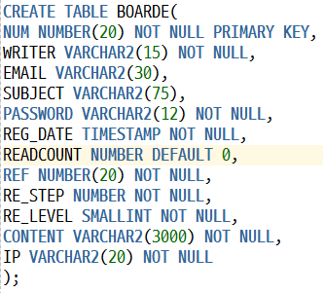
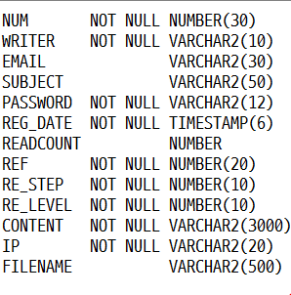
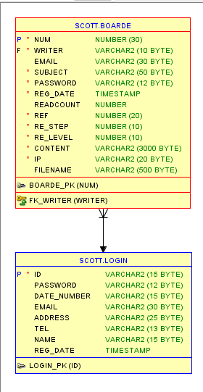
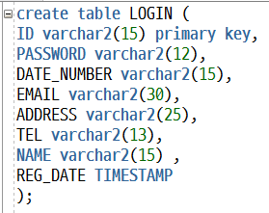
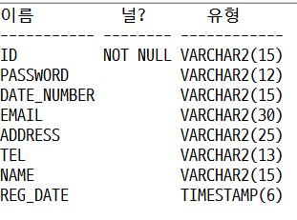
DB 구조 및 ER다이어그램

Slide 15
설계 및 구현
BoardServlet.java
DB에 저장된 회원정보를 login.jsp로 이동
글쓰기 내용 저장 후 list.jsp로 자동이동
※ 회원가입 및 게시판 쓰기, 읽기, 삭제
등록
writeForm.jsp
로그인한 회원 세션 값 불러옴
글쓰기,등록,다시쓰기
Login.jsp
회원 세션 값 저장
로그인 완료
list.jsp(글목록)
화면으로 자동이동
로그인 성공
글쓰기
성공
list.jsp
번호, 제목, 이름, 날짜,조회수 목록
등록된 게시글 수
제목클릭 후 content.jsp로 이동
content.jsp
글내용
목록,수정,답변,삭제
목록 클릭
Delete.jsp
비밀번호 입력 폼
삭제완료 버튼
글 목록 버튼
뒤로 클릭
삭제 클릭
삭제 클릭

Slide 16
설계 및 구현
BoardServlet.java
등록 한 글 내용 저장
수정 한 내용 저장 후 list.jsp로 자동 이동
※ 게시판 수정 및 답변
update.jsp
글 수정 입력 폼
수정완료 버튼
다시 작성 버튼
목록 버튼
수정완료 클릭
list.jsp
번호,제목,이름,날짜,조회수 목록
등록된 게시글 전체 개수
댓글 달린 글 목록
글 수정 완료
content.jsp
선택된 글 내용
목록,수정,답변,삭제
수정
제목 클릭
download.jsp
첨부파일 다운로드
글 목록 클릭
파일 클릭
writeForm.jsp
(writepro.jsp)
댓글 쓰기 내용 저장
내용 저장 후 list.jsp로 자동이동
댓글 쓰기 성공

Slide 17
설계 및 구현
https://github.com/leehyundeok/git_jsp

Slide 18
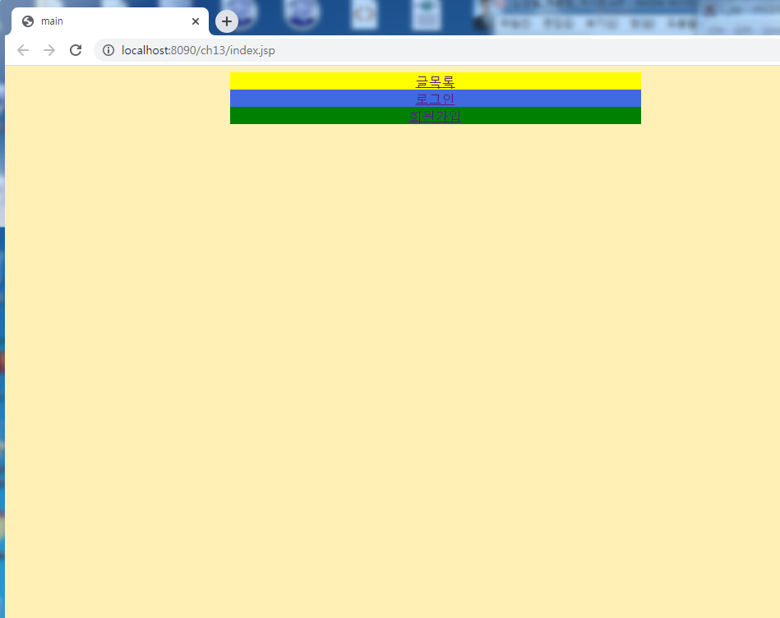
실행결과
Index.html

Slide 19
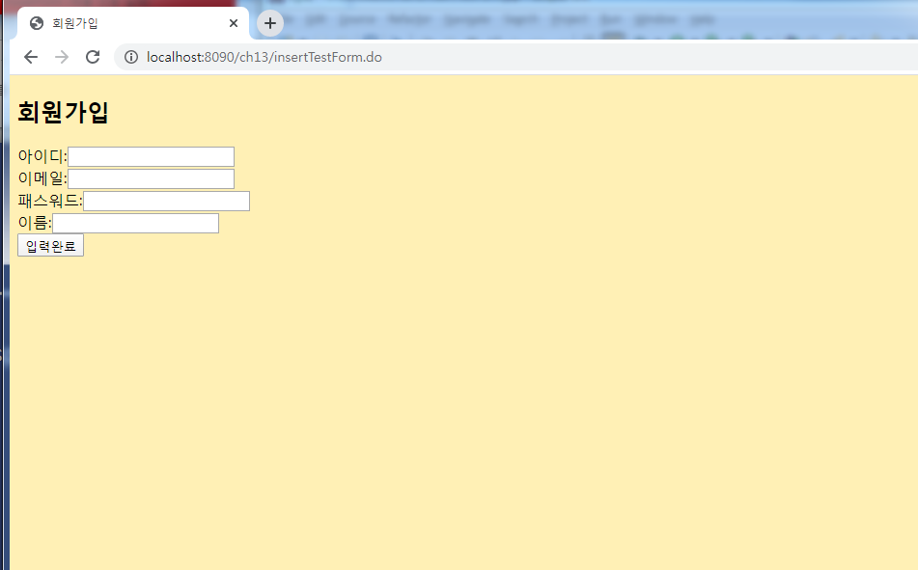
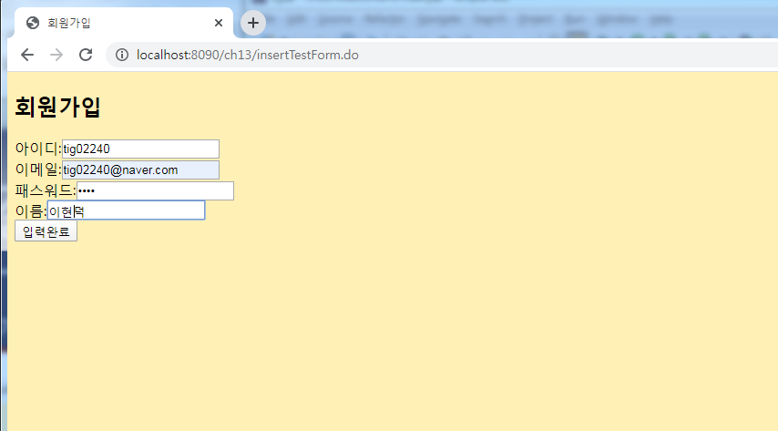
실행결과
회원가입 insertTestForm.jsp화면
회원 정보 입력

Slide 20
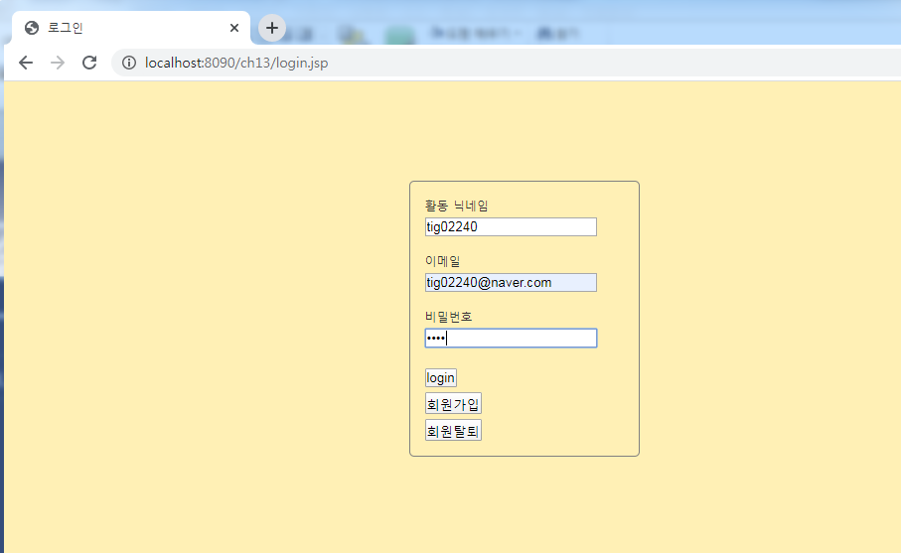
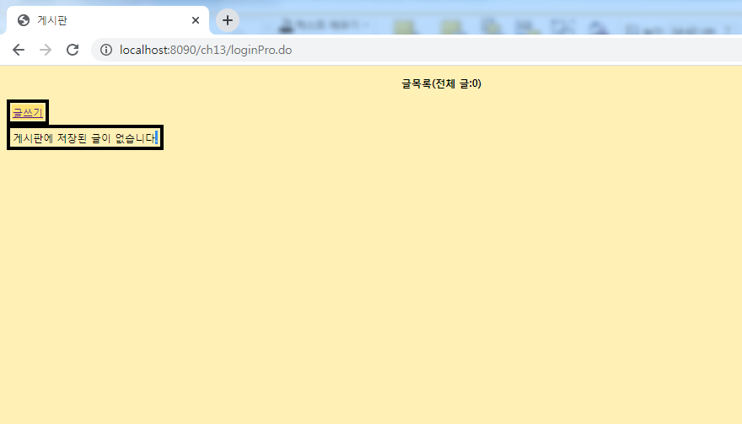
실행결과
로그인
로그인 후 자동으로 리스트화면으로 넘어가짐

Slide 21
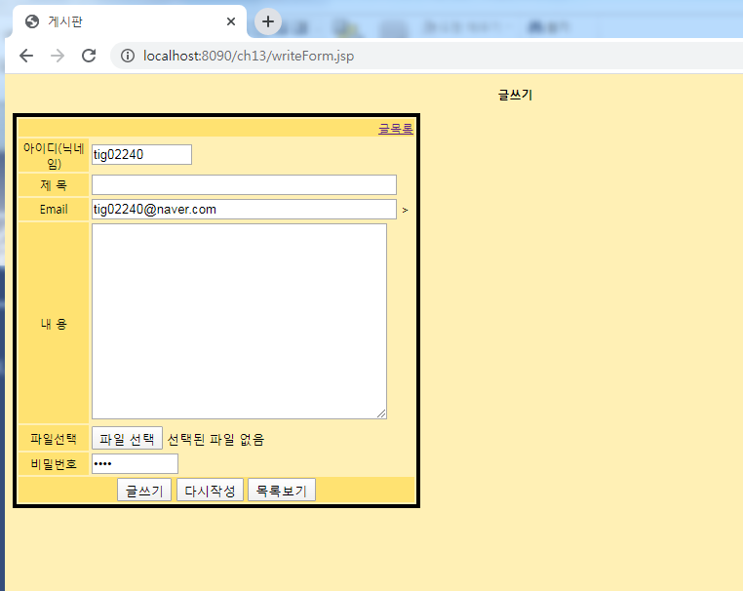
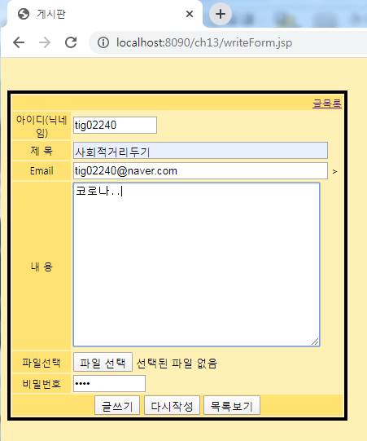
실행결과
글쓰기를 누르면 저장된 회원세션 정보가 writeForm.jsp으로 자동으로 불러와진다.
내용입력

Slide 22
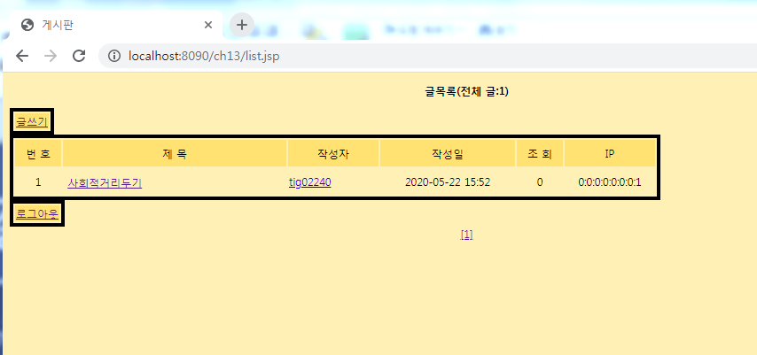
실행결과
글쓰기 후 list.jsp로 이동

Slide 23
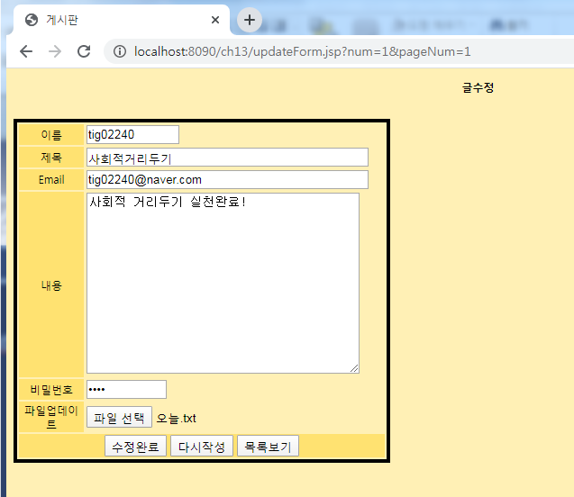
실행결과
updateForm.jsp(글수정) 비밀번호를 입력해야 수정완료 가능

Slide 24
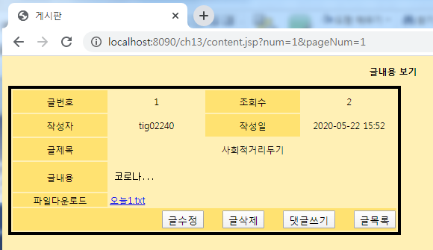
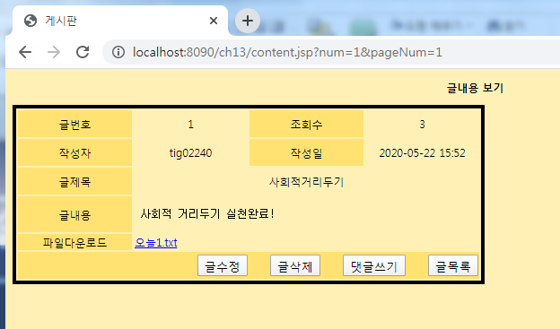
실행결과
수정 완료 후 결과

Slide 25
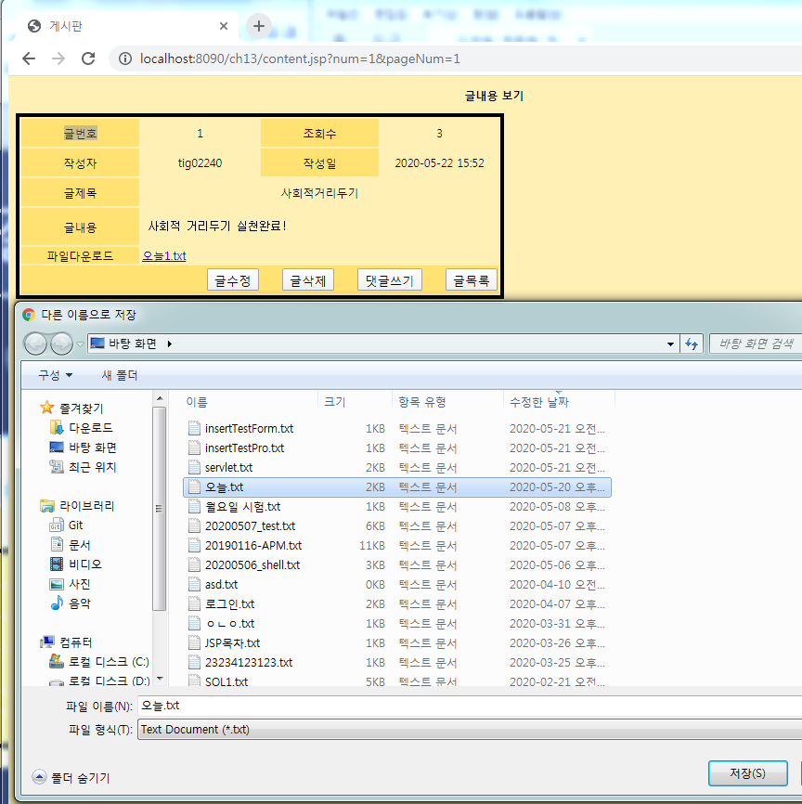
실행결과
downloadPro.jsp 결과

Slide 26
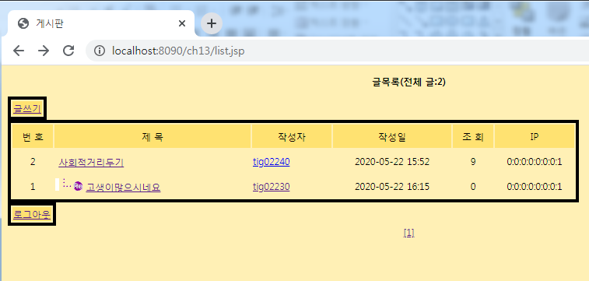
실행결과
댓글 작성 후 리스트결과

Slide 27
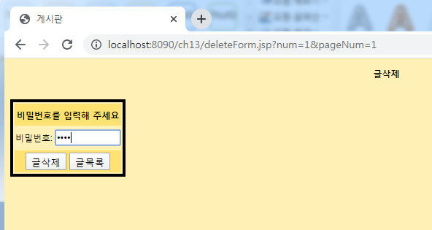
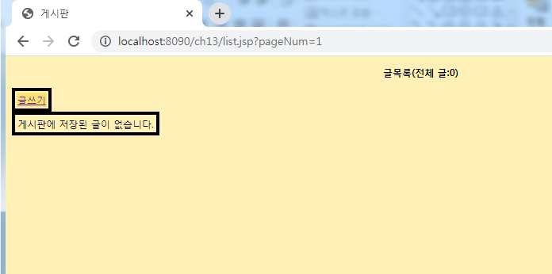
실행결과
deleteForm.jsp글 삭제 후 목록

Slide 28
감사합니다.

